Slide 1
Санкт-Петербургский государственный
архитектурно-строительный университет
Кафедра техносферной безопасности
Итоги
реализации факультативной дисциплины
«ОСНОВЫ ВОЕННОЙ ПОДГОТОВКИ»
в весеннем семестре 2023/2024 учебного года
Никулин Андрей Николаевич
и.о. декана ФИЭиГХ, зав. каф. ТСБ
Notes:
Титульный слайд:
В левом верхнем углу под названием университета указывается название кафедры (шрифт Arial Narrow, 14 pt).
Далее указывается полное название дисциплины (шрифт Arial, полужирный, 18 pt).
Затем указывается номер и название темы (шрифт Arial, полужирный, 28 pt).
В левом нижнем углу по желанию указывается ФИО и должность автора (шрифт Arial Narrow, 16 pt).
В правой части располагается картинка, соответствующая предмету лекции.

Slide 2
Реализация модуля «Основы военной подготовки»
Место модуля – факультативные дисциплины ОПОП для всех очных направлений подготовки
Объем модуля – 108 ч., 6 семестр
Основной целью освоения модуля является получение знаний, умений и навыков, необходимых для становления обучающихся образовательных организаций высшего образования (далее - вуз) в качестве граждан способных и готовых к выполнению воинского долга и обязанности по защите своей Родины в соответствии с законодательством Российской Федерации.
Задача модуля обеспечение формирования компетенции в соответствии с федеральными государственными образовательными стандартами высшего образования «УК. Способен создавать и поддерживать в повседневной жизни и в профессиональной деятельности безопасные условия жизнедеятельности для сохранения природной среды, обеспечения устойчивого развития общества, в том числе при угрозе и возникновении чрезвычайных ситуаций и военных конфликтов» категории «Безопасность жизнедеятельности».

Slide 3
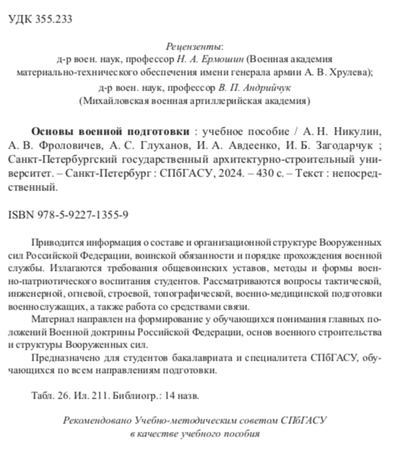
Подготовлено учебное пособие
«Основы военной подготовки»

Slide 4
Реализация модуля Основы военной подготовки
Прошли обучение студенты групп:
1-Мб-3, ЭБс-3, 3-Юб-3, 1-ТБб-3, 1-Сб(ПГС)-3, 6-Сб(ПГС)-3, 7-Сб(ПГС)-3,
9-Сб(ПГС)-3, 13-Сб(ПГС)-3, 2-Сб(АД)-3, 3СУЗс-3, 1-ТТПб-3
Общее количество студентов: 20, из них регулярно посещали занятия – 10
Расписание: еженедельно по субботам на 1 и 2 паре

Slide 5
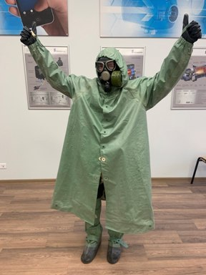
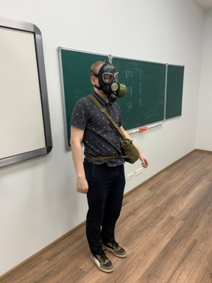
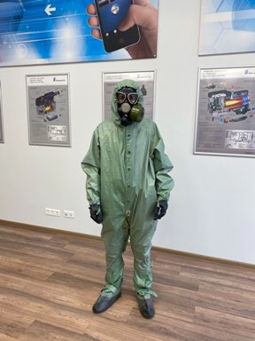
Выполнение нормативов по РХБЗ

Slide 6
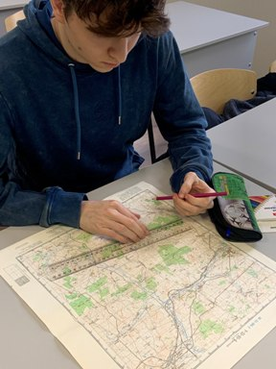
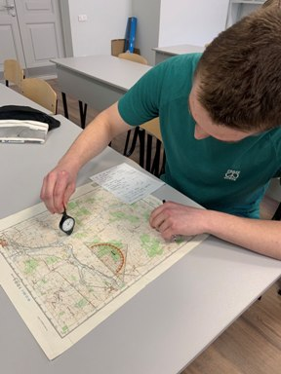
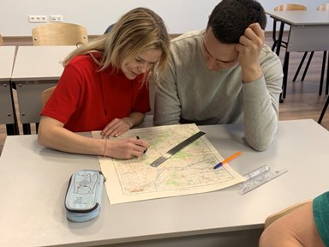
Решение топографических задач

Slide 7
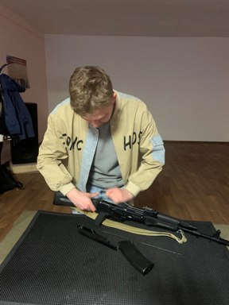
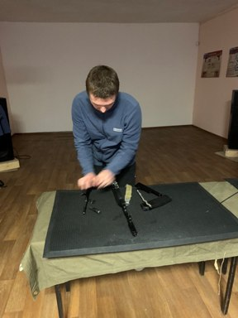
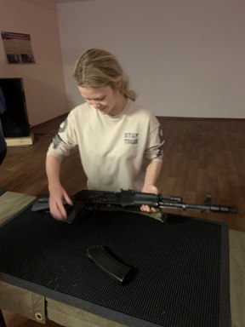
Огневая подготовка: разборка АК

Slide 8
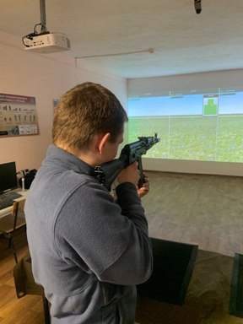
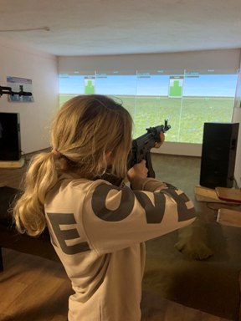
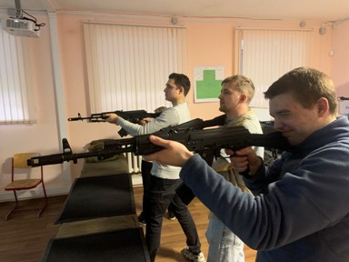
Огневая подготовка: упражнение №1 из АК

Slide 9
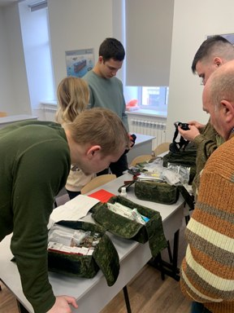
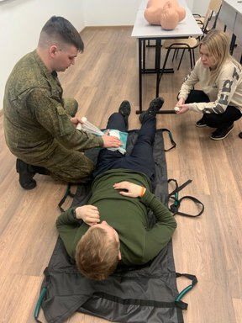
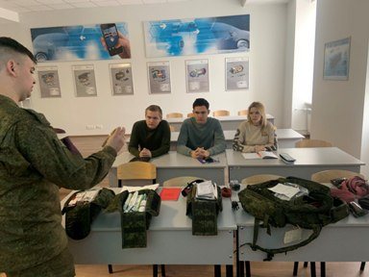
Тактическая медицина

Slide 10
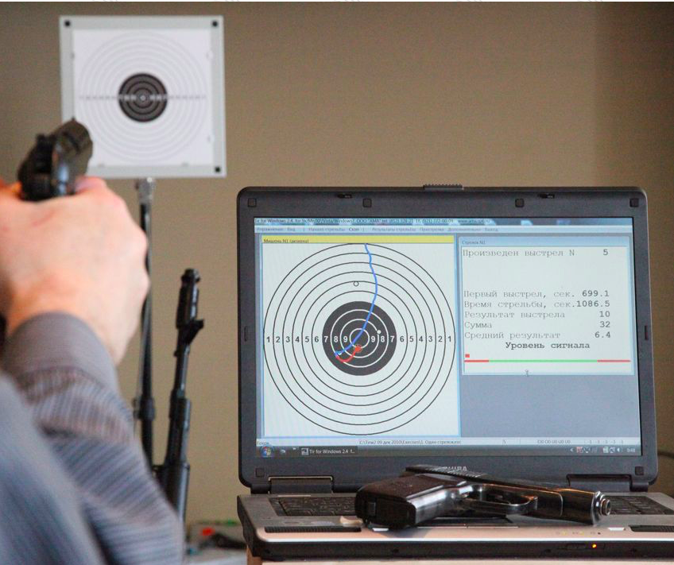
Материально-техническое обеспечение в стадии закупки
1. Лазерный тир Кадет-НВП с автоматом Калашникова и пистолетом ПМ
2. Массогабаритные макеты, учебное стрелковое оружие: Автомат Калашникова (АК-74М), Пистолет Макарова (ПМ), Ручной пулемёт Калашникова (РПК-74); Ручной противотанковый гранатомет (РПГ-7) • учебно-разрезной выстрел ПГ-7В для РПГ-7 (головная часть) • Металлоискатель V-60; Учебный макет гранаты Ф-1 – 2 шт.;
Учебный макет гранаты РГД-5;
учебный патрон АК-74 калибра 5,45х39 - 60 шт.,
• макет мина противопехотная направленного действия МОН-50
• макет мины противопехотной учебной (У-ПМН-2)
• Учебный патрон ПМ - 16 шт,
• магазин АК-74 на 30 патронов 5,45х39 мм;
• магазин ПМ для пистолета Макарова;
• подсумок для магазинов АК армейский брезентовый;
3. Комплект из двух раций Motorola XT185
4. Средства индивидуальной защиты (противогазы ГП-7)
5. Общевойсковой защитный комплект (ОЗК), лёгкий комплект (Л-1)
6. Приборы радиационной, химической и биологической разведки
(войсковой прибор химической разведки (ВПХР) - 2 шт.,
7. Дозиметрический прибор (ДП-5, ДП-22)
8. Дозиметр ИД-1 (10 шт.)
9. Сумка медицинская войсковая, аптечка тактическая военная,
10. Плакаты информационные, Кушетка медицинская смотровая,
11. Набор одноразовых салфеток и принадлежностей, жгут для выживания 65 см, 5 шт.,
12. Носилки тактические бескаркасные.

Slide 11
Преподавательский состав:
Преподаватель по огневой подготовке

Slide 12
Видеоотчет

Slide 13
Отчет
В СПбГАСУ подошел к завершению первый цикл факультатива по «Основам военной подготовки». Модуль реализуется в рамках исполнения поручения Правительства Российской Федерации и предназначен для студентов, обучающихся по образовательным программам бакалавриата и специалитета различных форм обучения, и направлен на формирование первичных умений и навыков для подготовки студентов к военной или иной государственной службе.
В ходе занятий студенты изучали не только теоретические вопросы, но и получили практические навыки, которые окажутся полезными в будущем.
В разделе «Общевоинские уставы Вооруженных Сил» обучающиеся ознакомились с общими обязанностями, правами и ответственностью военнослужащих, изучили воинские звания, азы воинской вежливости и воинской дисциплины, организацию внутренней службы в подразделениях.
На занятиях по «Строевой подготовке» обучающиеся овладели строевыми приемами, правилами выполнения воинского приветствия, исполнения ролей младших командиров.
«Огневая подготовка» — раздел, в котором обучаемые не только изучили устройство стрелкового оружия, баллистику полета пули, меры безопасности при стрельбах, но и на практике овладели навыками сборки и разборки АК-74 и ПМ, правилами стрельбы из стрелкового оружия. Полученные знания и практические навыки позволили команде СПбГАСУ достойно выступить на Межвузовском турнире по огневой подготовке, посвященному Дню защитника Отечества.
В ходе изучения «Основ тактики общевойсковых подразделений» обучающиеся рассказали о структуре и предназначении различных видов и родов войск, познакомили с основами общевойскового боя.
Динамичные занятия по «Радиационной, химической и биологической защите» углубили знания об оружие массового поражения и закрепили навыки использования средств индивидуальной защиты.
На «Военной топографии» студенты научились ориентироваться на местности без карт, движению по азимутам, чтению топографических карт и решению топографических задач.
В ходе проведения занятий по «Тактической медицине» обучающиеся, под руководством инструктора, научились оценивать состояние раненого, оказывать само- и взаимопомощь в условиях боя.
В разделе «Военно-политическая подготовка» обучающиеся ознакомились с новыми тенденциями и особенностями развития современных международных отношений, месте и роли России в многополярном мире.
В процессе обучения студенты выполнили ряд нормативов по огневой подготовке, РХБЗ, военной топографии.
В современных условиях подготовка граждан к военной службе является приоритетным направлением государственной политики.
Воспитание любви к Родине, чувства патриотизма, готовности к защите Отечества — это важнейший вопрос образования на всех уровнях.

